Slide 1


Jeopardy
ÓSMOSIS
TRANSPORTE
CELULAR
ATP
Y
ENZIMAS
FOTOSÍNTESIS
RESPIRACIÓN
MÁS METABOLISMO
100
100
100
100
100
100
200
200
200
200
200
200
300
300
300
300
300
300
400
400
400
400
400
400

Slide 2
¿Qué es la ósmosis?
A 100

Slide 3
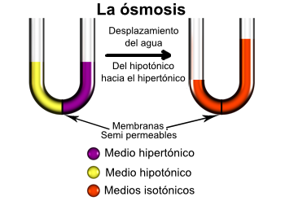
La ÓSMOSIS es el paso del disolvente (H2O) a través de una membrana semipermeable desde el medio más concentrado al menos concentrado.
A 100

Slide 4
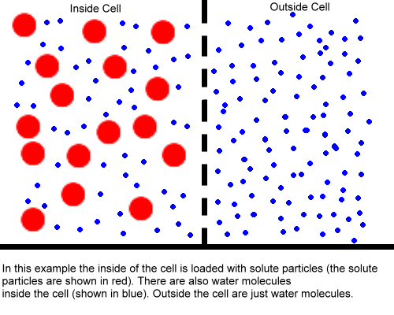
Si hablamos estrictamente de ÓSMOSIS ¿qué pasará en la siguiente imagen?
A 200

Slide 5
Las moléculas de agua se moverán en este sentido:
A 200

Slide 6
¿Qué es la plasmólisis?
A 300

Slide 7
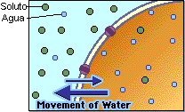
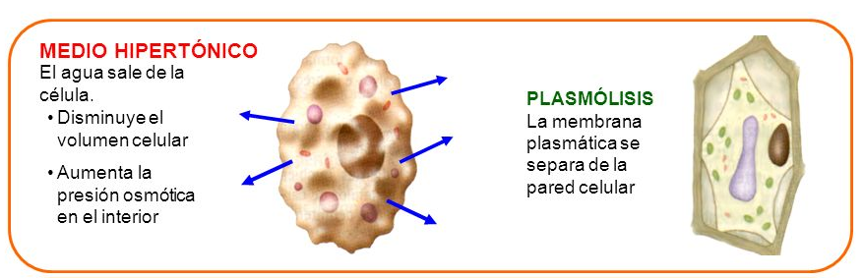
A 300

Slide 8
Explica qué pasará en un medio hipotónico:
    a un hematíe/eritrocito/glóbulo rojo
    a una célula vegetal
A 400

Slide 9
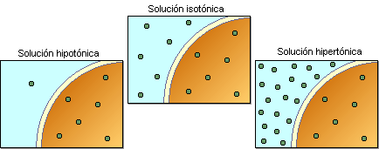
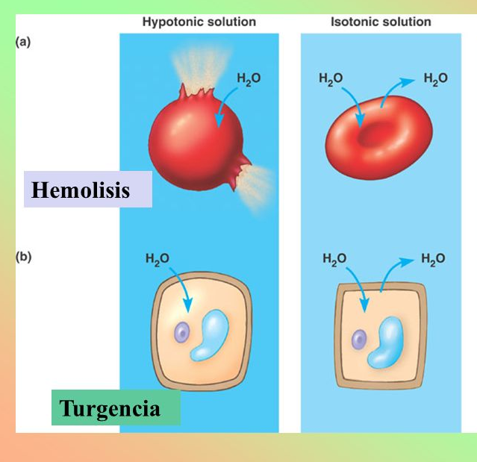
A 400

Slide 10
A 500

Slide 11
A 500

Slide 12
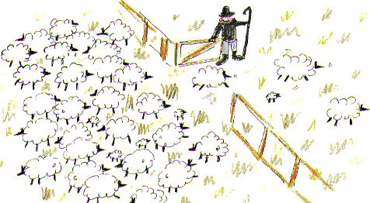
¿Qué puedes afirmar acerca de esta imagen?
B 100

Slide 13
El proceso simula la DIFUSIÓN porque lo que atraviesa la membrana son los solutos no el H2O. Es EN CONTRA DE GRADIENTE así que requiere energía (ATP). Es transporte activo
B 100

Slide 14
¿Cómo pasarán las moléculas de O2 y CO2 a través de la membrana plasmática?
B 200

Slide 15
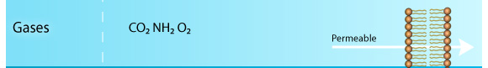
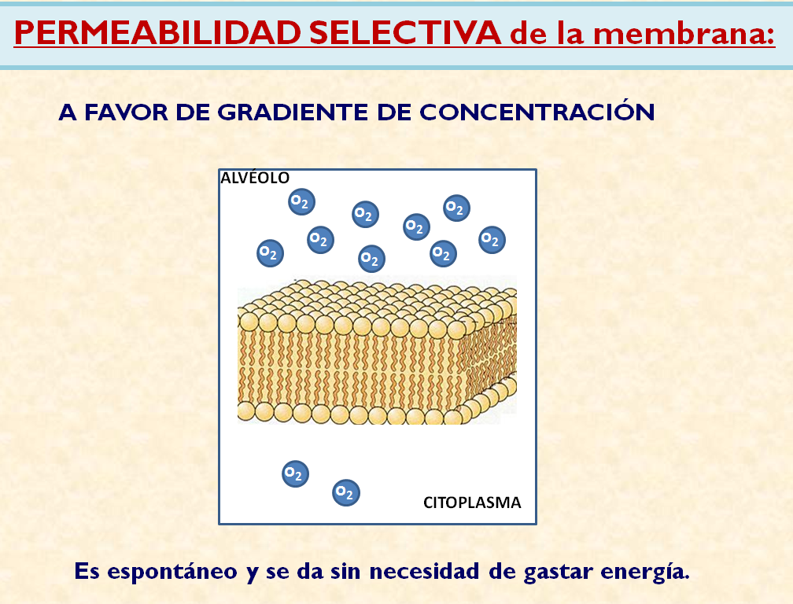
Pasarán a favor de gradiente por difusión pasiva simple a través de la membrana
B 200

Slide 16
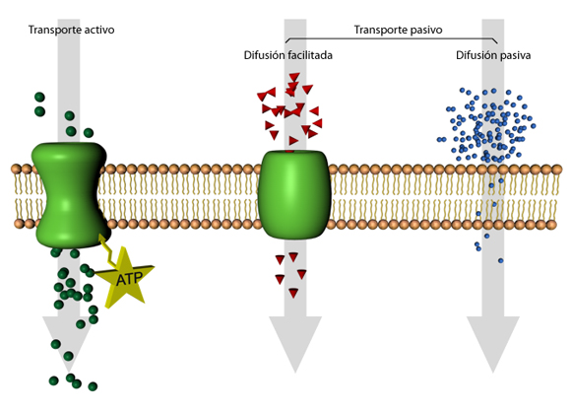
¿Cómo se llaman ambos procesos?
Nombra un ejemplo de molécula que utilice cada proceso para atarvesar la membrana
B 300

Slide 17
Por difusión pasiva, los gases y el etanol.
Por difusión facilitada iones, moléculas polares/grandes a favor de gradiente
B 300

Slide 18
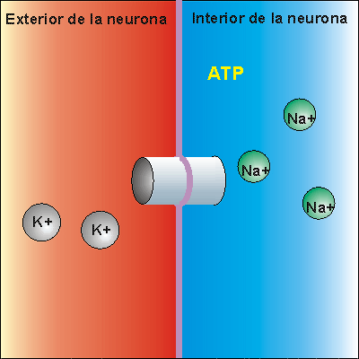
¿Cómo se llama la estructura que representa la animación? ¿Qué sabes de ella?
B 400

Slide 19
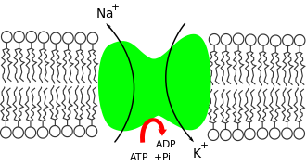
La bomba sodio/ potasio es una proteína transmembrana que bombea 3 Na expulsándolos fuera de la célula e introduce 2 K en el citoplasma. Para ello, al ser en contra de gradiente, utiliza ATP (transporte activo).
Al generar un potencial eléctrico, cumple un rol muy importante en la producción y transmisión de los impulsos nerviosos y en la contracción de las fibras musculares.
B 400

Slide 20
B 500

Slide 21
B 500

Slide 22
Explica qué ocurre con la energía cuando se forman y se rompen los enlaces
C 100

Slide 23
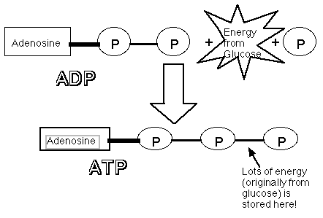
Para que se formen enlaces, se necesita energía.
Esa energía queda almacenada en el enlace.
Cuando se rompen los enlaces, la energía se libera
C 100

Slide 24
Cita 3 ejemplos de enzimas famosos y cuál es su función
C 200

Slide 25
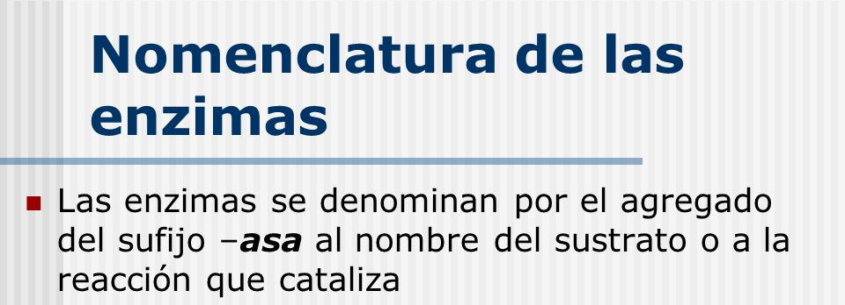
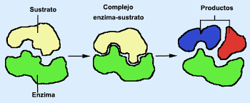
C 200

Slide 26
Nombra las características de un enzima
C 300

Slide 27
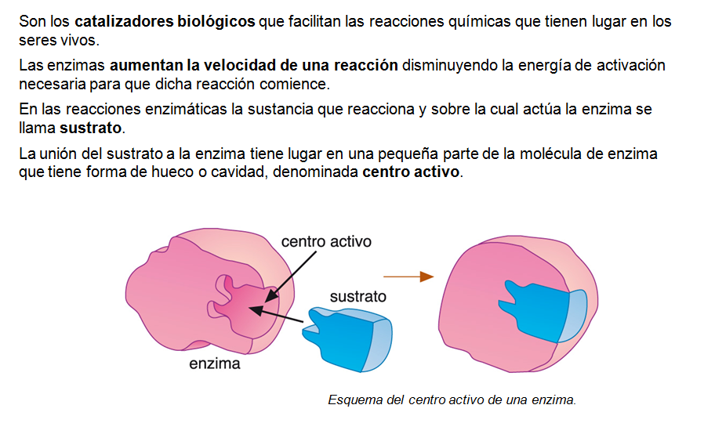
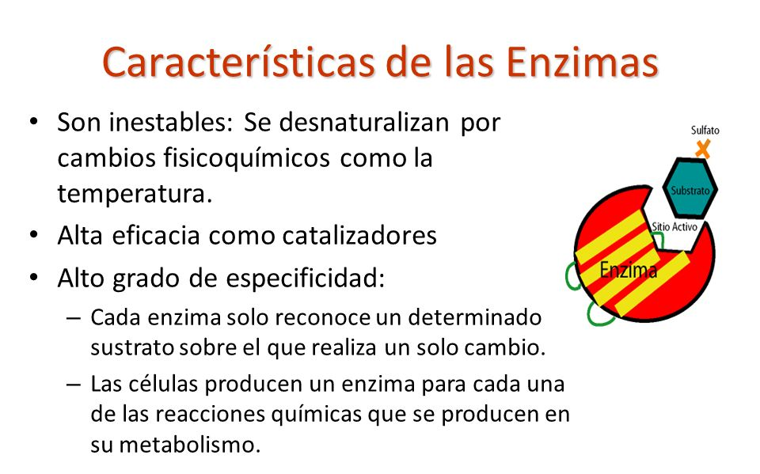
¡Los enzimas
NO se GASTAN!!!
C 300

Slide 28
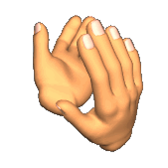
DAILY DOUBLE
DAILY DOUBLE
C 400

Slide 29
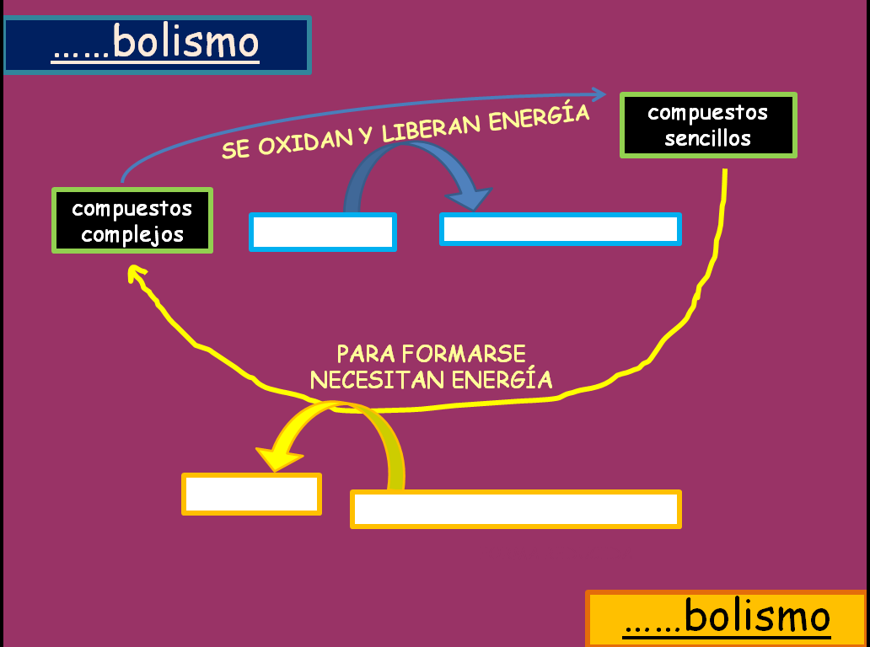
En lo referente al ATP, completa
el siguiente esquema en la pizarra
C 400

Slide 30
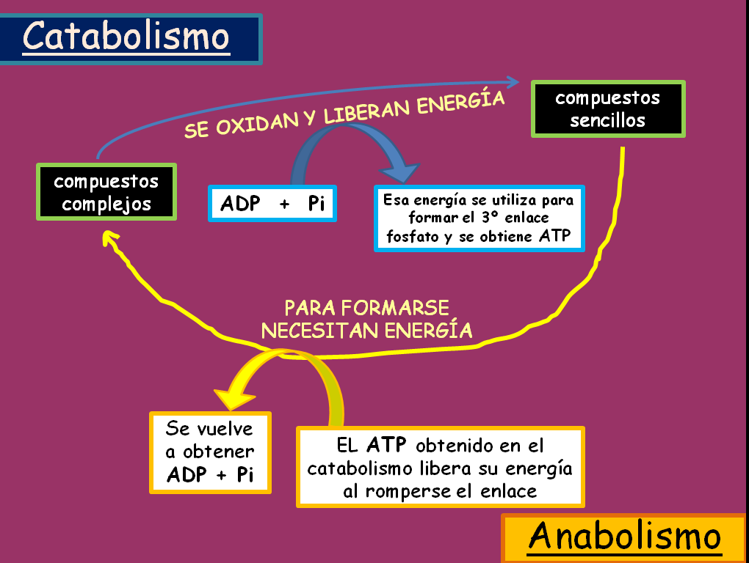
C 400

Slide 31
C 500

Slide 32
C 500

Slide 33
¿Por qué las partes de la planta donde se produce la fotosíntesis son verdes?
D 100

Slide 34
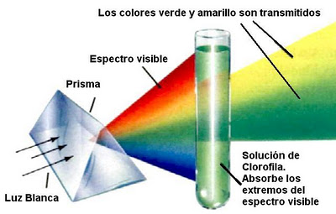
Los pigmentos fotosintéticos (como la clorofila) absorben la luz, todas las longitudes de onda de la luz visible excepto la del verde/amarillo que las refleja y por eso da el color verde a las plantas
D 100

Slide 35
¿Cómo se llama la enzima más abundante de la naturaleza y en qué fase de la fotosíntesis participa?
D 200

Slide 36
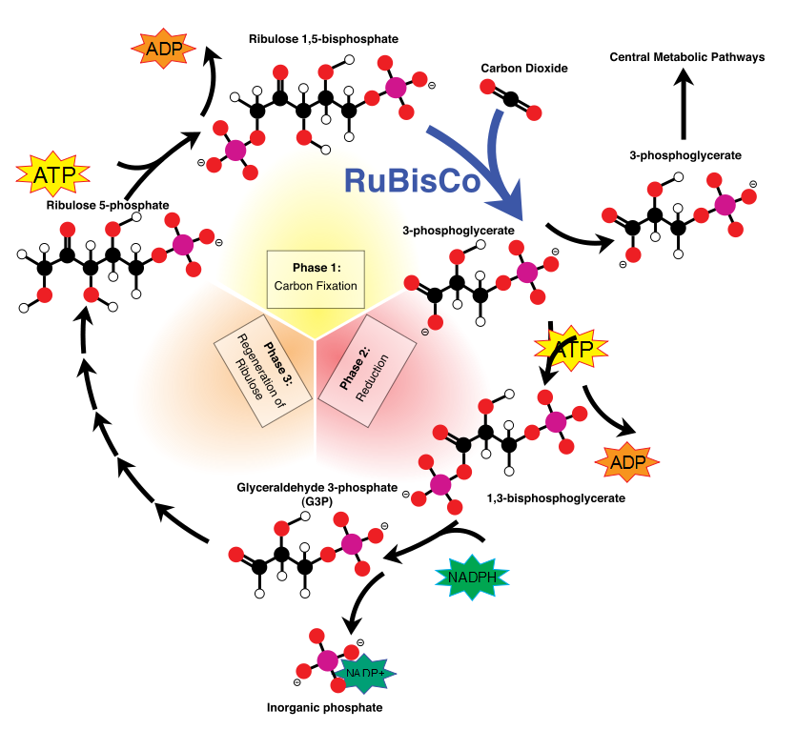
La RuBisCO participa en la fase oscura, concretamente en el ciclo de Calvin
D 200

Slide 37
Escribe el balance total de la fotosíntesis y explica si es un proceso anabólico o catabólico
D 300

Slide 38
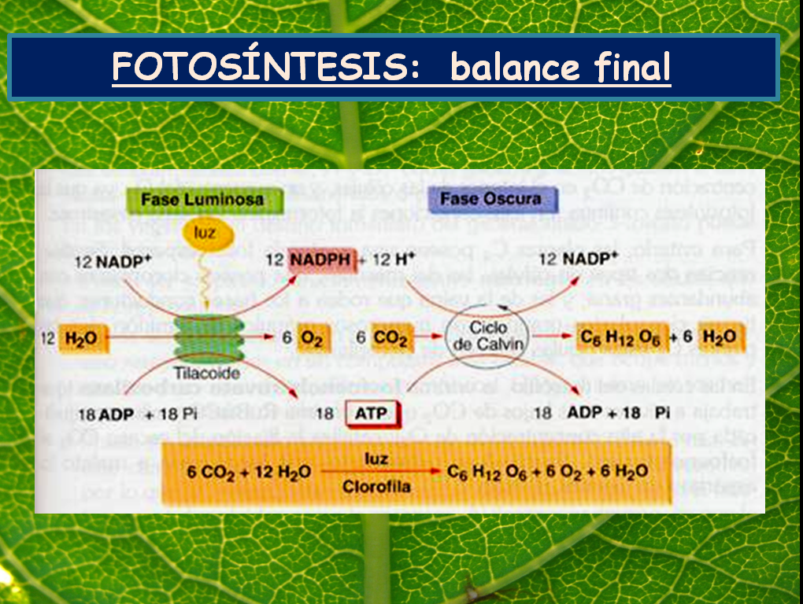
Es un proceso anabólico
D 300

Slide 39
Explica la FASE LUMINOSA de la FOTOSÍNTESIS
  ¿De qué partes?
  ¿En qué parte de la célula se da?
  ¿Qué organismos la producen?
  ¿Se produce NADPH y ATP? ¿Para qué?
  ¿Cuáles son los productos finales?
D 400

Slide 40
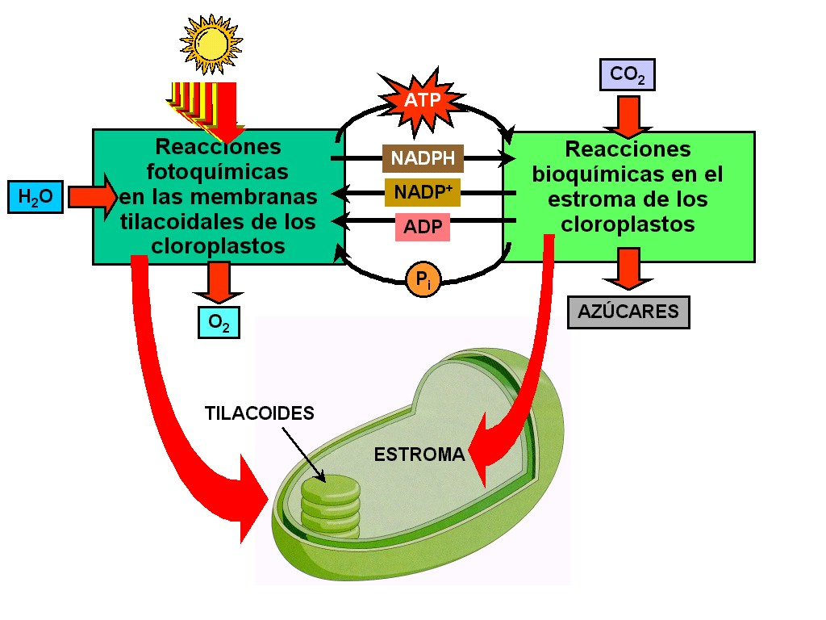
D 400

Slide 41
D 500

Slide 42
D 500

Slide 43
¿Qué dos rutas
puede seguir el piruvato
y de qué depende?
E 100

Slide 44
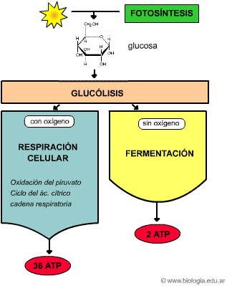
2 ATP
38ATP
E 100

Slide 45
Explica la GLUCÓLISIS
  ¿De qué partes?
  ¿En qué parte de la célula se da?
  ¿Qué organismos la producen?
  ¿Se produce NADH o ATP? ¿Cuántos?
  ¿Cuáles son los productos finales?
E 200

Slide 46
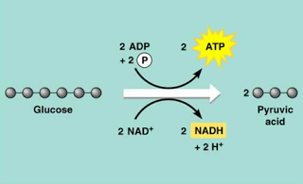
La GLUCÓLISIS se da en el citosol de todos los organismos vivos (aerobios y anaerobios)
E 200

Slide 47
Explica todos los pasos de la respiración que se dan en la MITOCONDRIA:
  Se parte de 2 moléculas de ……………..
  El primer paso es el ciclo de …………… del que se obtienen ………….., ……….., ………….. y como desecho ………
  El último paso es ……………………. en el que el ………………… se transforma en ………..
  Sumados a los 2 ATP de la glucólisis se obtienen en total ……. ATP.
E 300

Slide 48
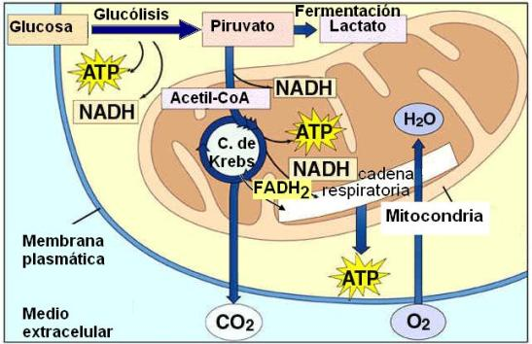
E 300

Slide 49
Explica todos los pasos que conforman la fermentación alcohólica de la glucosa:
  ¿Qué procesos ocurren?
  ¿En qué parte de la célula se da?
  ¿Qué organismos la producen?
  ¿Se produce NADH o ATP? ¿Cuántos?
  ¿Cuáles son los productos finales?
E 400

Slide 50
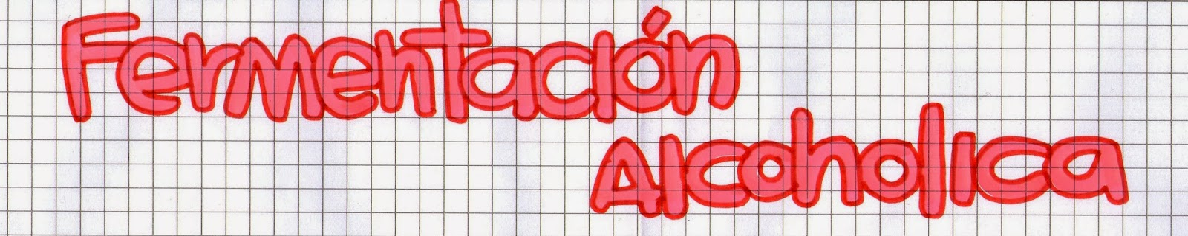
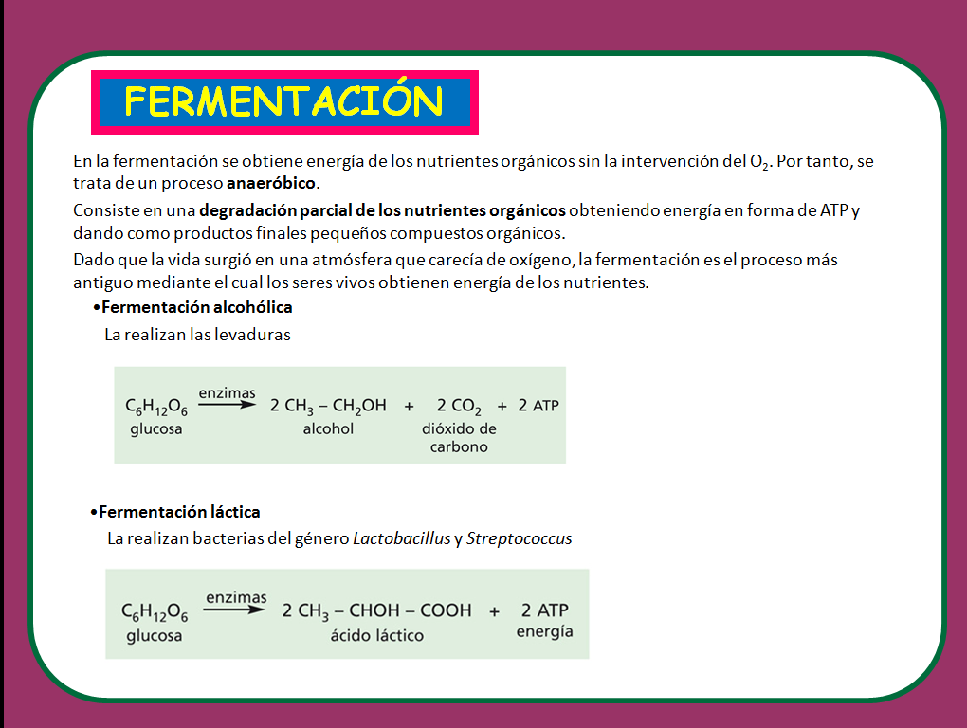
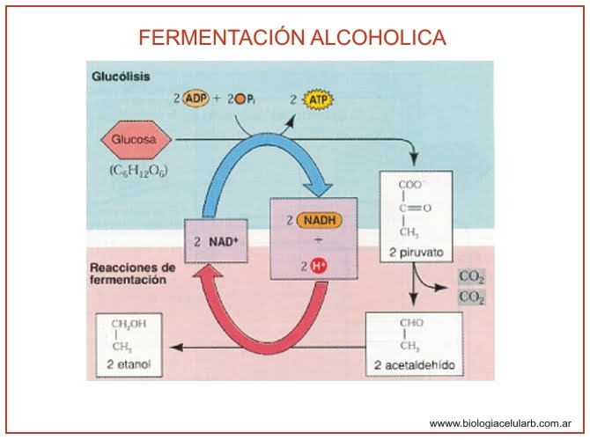
E 400

Slide 51
E 500

Slide 52
E 500

Slide 53
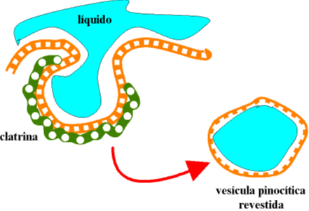
¿Qué proceso ejemplifica la imagen?
F 100

Slide 54
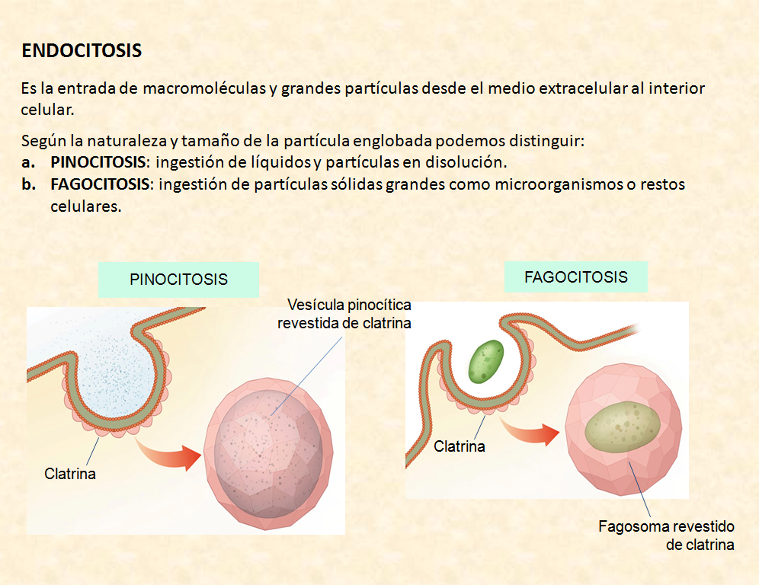
PINOCITOSIS:
F 100

Slide 55
¿Qué diferencia al anabolismo del catabolismo?
F 200

Slide 56
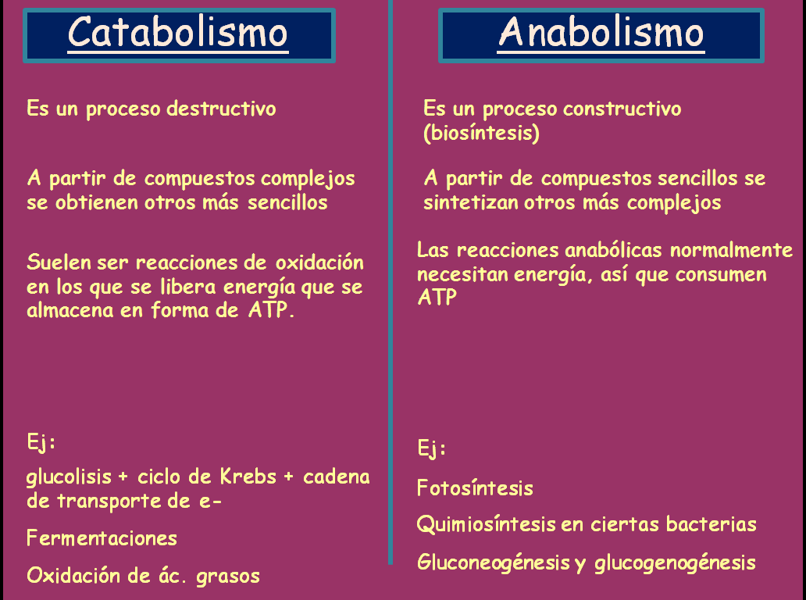
F 200

Slide 57
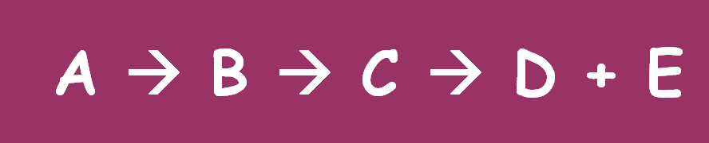
Si hablamos de metabolismo, ¿qué representa la imagen?
    ¿Qué representa A?
    ¿Y qué son D + E?
    ¿Cómo se denominan B y C?
F 300

Slide 58
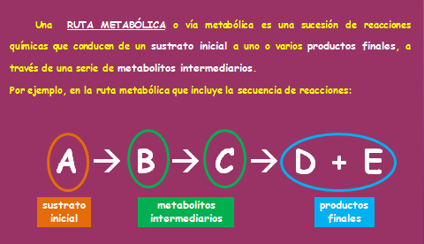
F 300

Slide 59
Explica por medio de qué mecanismo pasaría a través de la membrana:
A una glucosa a favor de gradiente
B una bacteria
C un ión Na⁺ en contra de gradiente
D H2O
E un gas como el O2
F una molécula polar de cierto tamaño
F 400

Slide 60
A una glucosa a favor de gradiente → difusión facilitada (TRANSPORTE PASIVO)
B una bacteria → endocitosis FAGOCITOSIS
C un ión Na⁺ en contra de gradiente → bomba (TRANSPORTE ACTIVO)
D H2O → ÓSMOSIS
E un gas como el O2 → difusión simple (TRANSPORTE PASIVO)
F una molécula polar de cierto tamaño → depende, si es a favor de gradiente: difusión facilitada (TRANSPORTE PASIVO) y si es en contra de gradiente (TRANSPORTE ACTIVO)
F 400

